Slide 1
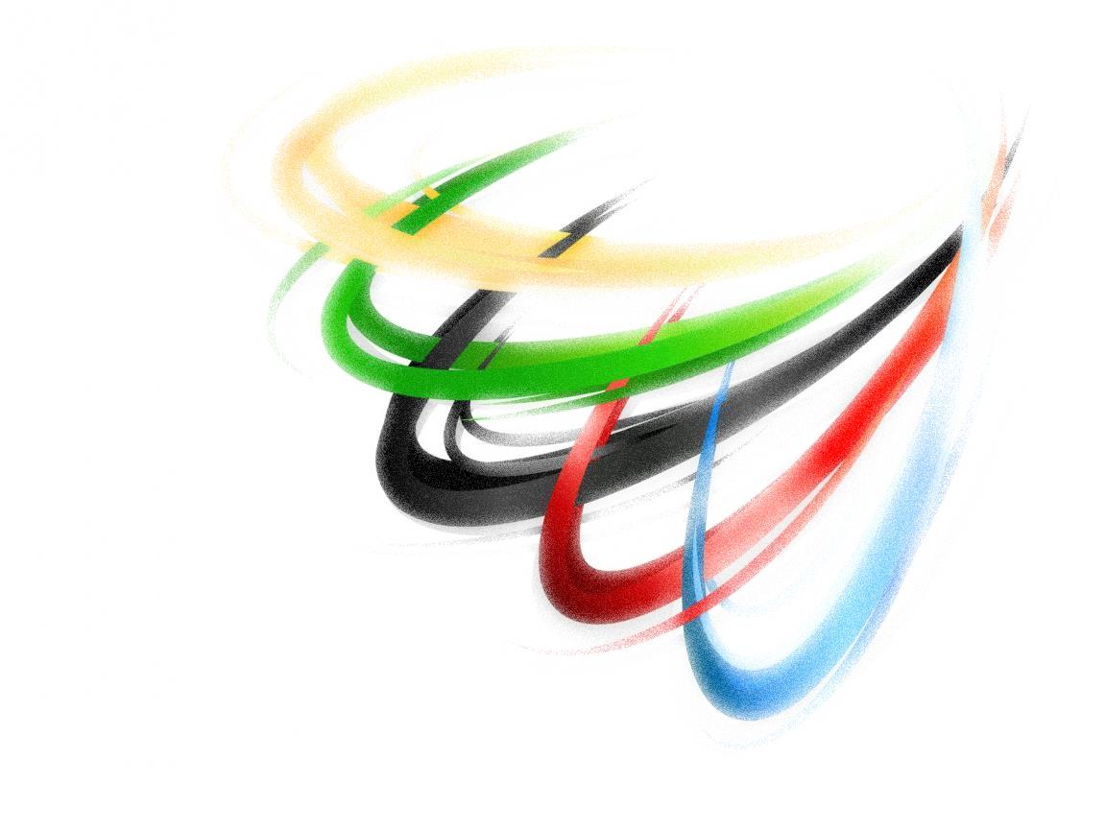
МКУК «МФКЦ им. А .Ванина»
«Ребрихинская районная центральная библиотека»
Мастера спорта - уроженцы
Ребрихинского района
Составитель: В.Н. Кузнецова
Редактор: Т.Г.Ефремова
Ребриха,2019

Slide 2
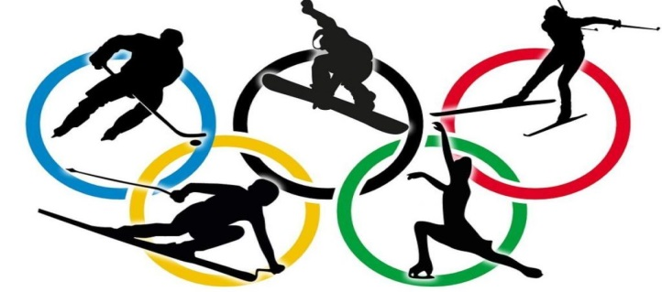
Спортивная база района - это один стадион «Старт» ,27 спортивных залов, лыжная база. В школах, ДЮСШ , ДЮФК "Смена" трудятся 48 штатных работников физической культуры.
В детско-юношеской спортивной школе открыто пять отделений: волейбол, лыжные гонки, футбол, шахматы, карате. Этими видами спорта занимаются более 480 детей.
Спортивная гордость района - районная сборная команда по волейболу под руководством тренера - кандидата в мастера спорта Евгения Тюнина. Успешно развиваются в районе виды спорта: биатлон, шахматы, волейбол, футбол, карате, лыжные гонки,
Семь мастеров спорта РФ, четырнадцать кандидатов в мастера спорта и десять человек награждены почетными знаками "За заслуги по развитию физкультуры и спорта", "Отличник физической культуры и спорта«- воспитанники Ребрихинского района.
Опарина Татьяна
(р.05.07. 1996г. с.Ребриха).
Кандидат в мастера спорта РФ по Тхэквондо (WTF).
Мастер спорта РФ по каратэ (WKF).
Черный пояс 1 Дан.
Достижения: чемпионка России 2013-2015г.
Призер Чемпионатов России 2014-2017годов;
2 место на чемпионате Европы в команде;
5 место на молодежном чемпионате мира 2013 и 2015г.
Первенство Мира - 2013 год (Испания ) - 5 место👍 Чемпионат Европы - 2015 год (Турция) - 2 место Член Сборной России 2013-2018г.

Slide 3
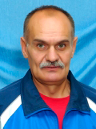
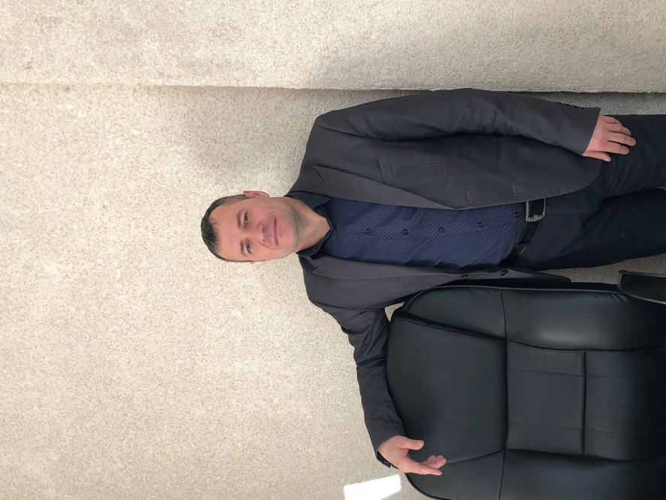
Гросс
Владимир
Александрович
(родился 01.01. 1972г. в с. Шумилиха, Ребрихинского района)
Валерий Иванович
Казначеев
Родился и учился в с. Ребриха. В 1975 году поступил в Бийский сельскохозяйственный техникум.
Чемпион Алтайского края по биатлону 1981 года. В 1985 году выполнил норматив мастера спорта СССР по биатлону. Чемпион СССР центрального совета спортивного общества "Зенит" в эстафете, команда была составлена из спортсменов коллектива физической культуры "Рассвет«это убрать.
С 1985 года по настоящее время работает руководителем физического воспитания Бийского механико-технологического техникума, (сейчас - Бийский государственный колледж.) Отличник физической культуры и спорта России.
Регулярно принимает участие в Чемпионатах Алтайского края по биатлону среди ветеранов.
Спортом занимался в школе с отцом, играл в волейбол, серьезно занялся легкой атлетикой, стал чемпионом Олимпиады сельских спортсменов Алтайского края в спринте.
С 1989 по 1993г. учился в Барнаульском Государственном педагогическом университете на факультете «Физическое воспитание». Тренировался у заслуженного тренера Российской Федерации Сергея Ивановича Мануйлова (уроженец с. Ясная Поляна Ребрихинского района Алтайского края).
В июле 1991 года принимал участие в Чемпионате СССР среди юниоров г. Москве, выполнил нормативы мастера спорта по легкой атлетике.
Живет в г. Барнауле, директор ЖЭО.

Slide 4
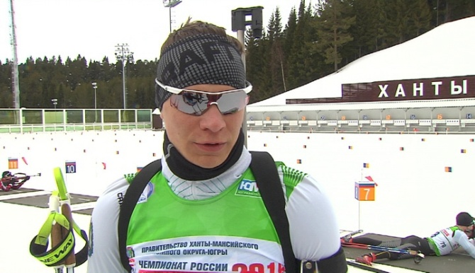
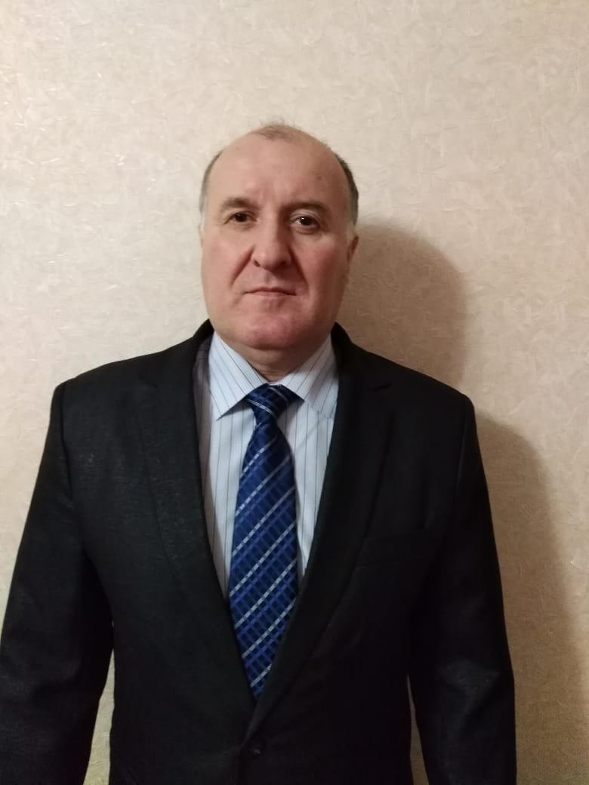
Павлов Андрей Александрович
(р. 06.05.1996г. в с. Ребриха)
Учился в школе олимпийского резерва в г. Барнауле, занимался в центре спортивной подготовки сборных команд Алтайского края. В 2015г. стал мастером спорта по биатлону. На юниорском уровне неоднократно становился победителем и призёром первенств России, отборочных соревнований, этапов Кубка России среди юниоров. Участник чемпионата мира среди юниоров 2015 года в Минске, занял 28-е место в спринте и 23-е в гонке преследования. Серебряный призёр чемпионата России 2018 г. в командной гонке в составе второй сборной ХМАО.
Стано­вился призёром соревнований «Ижевская винтовка» в эстафете, победителем этапа Кубка России в эстафете.
Закончил Бийский технологический колледж, отделение физвоспитание. В настоящее время Выступает за Ханты-Мансийский автономный округ и параллельным зачётом за Алтайский край.
Сидоров Иван Григорьевич
(р. 19.01. 1961г. с. Рожнев Лог Ребрихинского района )
Закончил Октябрьскую среднюю школу. Ребрихинского района. С детства начал заниматься лыжами, ездил на соревнования, где занимал первые места по району, после окончания школы, пригласили в клуб «Динамо» г. Барнаула.
В армии служил в спортивной роте. Окончил факультет физическое воспитание Новокузнецкого педагогического института. Выступал на соревнованиях в Венгрии, Румынии занял 3 место среди социалистических стран по биатлону. Мастер спорта по биатлону, член сборной СССР, призер Спартакиады народов СССР. Ушел на пенсию по выслуге лет, в настоящее время проживает в г. Кемерово.

Slide 5
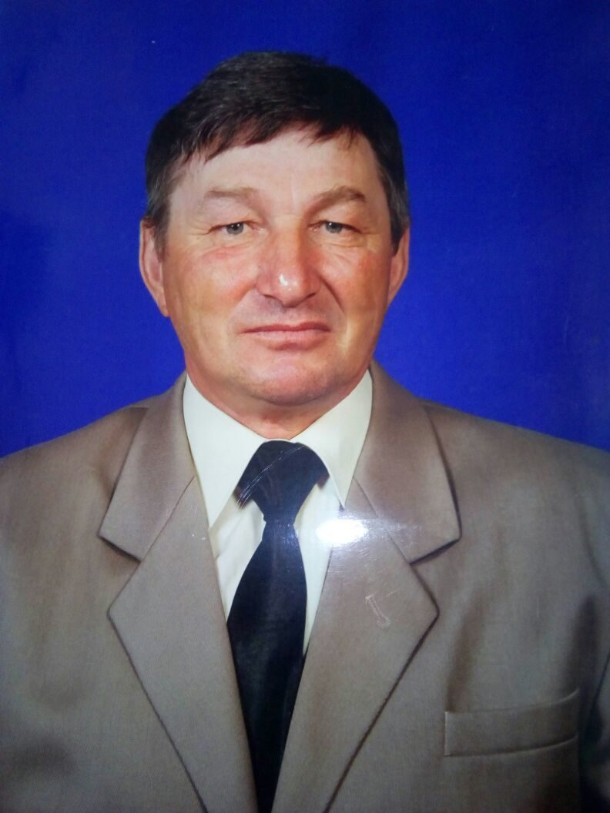
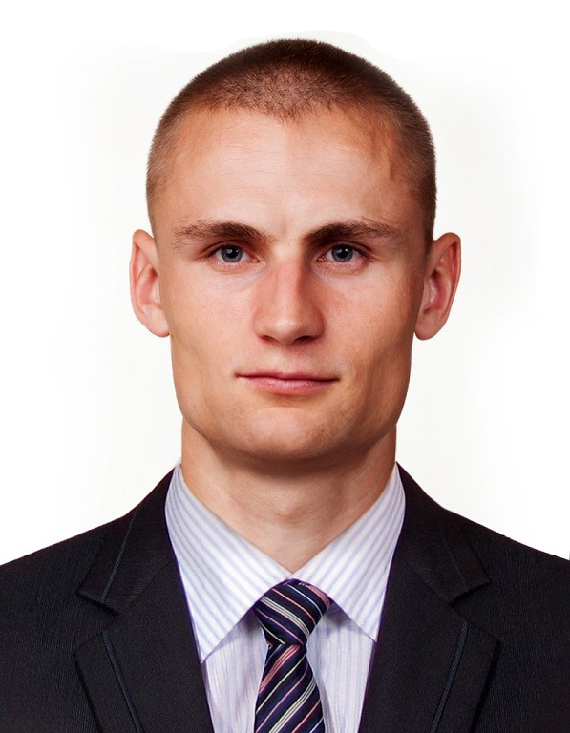
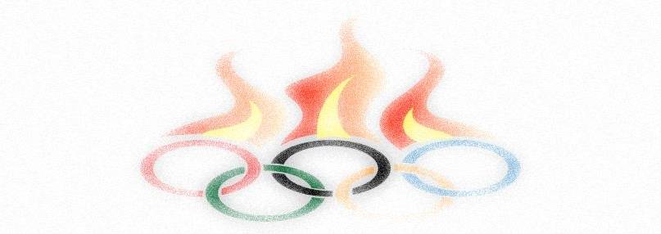
Кошкин
Николай
Васильевич
Ковалев
Алексей
Владимирович.
(р. 10.10.1989г. с. Паново Ребрихинского района.)
Родился в 1957 году в с. Рожнев Лог Ребрихинского района, после окончания школы учился в Бийском механико –техническом техникуме. Отслужил армию, вернулся в родное село. В течение всей жизни активно занимался спортом. Был чемпионом по легкой атлетике среди военнослужащих. ЭТО нелепая фраза.
В 1978г. удостоен звания мастера спорта СССР по военному троеборью. Занимался биатлоном,Работал
В настоящее время пенсионер.
С отличием закончил Барнаульский государственный педуниверситет, Институт физической культуры и спорта. После окончания института, служил в армии, после службы остался в рядах Российской армии. Принимал участие в краевых олимпиадах сельских спортсменов, также участвовал во всероссийских соревнованиях по зимнему многоборью в Волгоградской области и подтвердил звание мастера спорта.
Принимал участие в чемпионате России по полиатлону (зимнее троеборье в Кургане-КГСХА-2012); в Открытом чемпионате Алтайского края по лыжным гонкам на длинные дистанции «Тягунский марафон» 1 апреля 2012г.; в Лыжне здоровья» Трасса Здоровья-15 км. от «Марии-Ра» в 2012г.
В 2013г. удостоен звания мастера спорта по полиатлону. Проживает в г. Барнауле.

Slide 6
